Slide 1


Bài tập rèn luyện 4
Phần mềm chuyển
năm Dương sang Âm
Notes:
Tác giả: Trần Duy Thanh
Phone: 0987773061
Email: duythanhcse@gmail.com
Blog: http://duythanhcse.wordpress.com

Slide 2
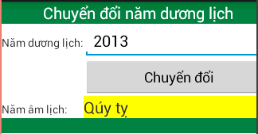
Nội dung bài học
Phần mềm chuyển năm Dương sang Âm
– Khi người sử dụng nhập vào EditText giá trị là 1 năm Dương Lịch bất kỳ nào đó rồi nhấn nút “Chuyển đổi”, chương trình sẽ chuyển năm dương lịch thành năm âm lịch. Trong ví dụ trên nếu người sử dụng nhập 2013 thì sẽ ra năm âm lịch là “Quý Tỵ”.

Slide 3
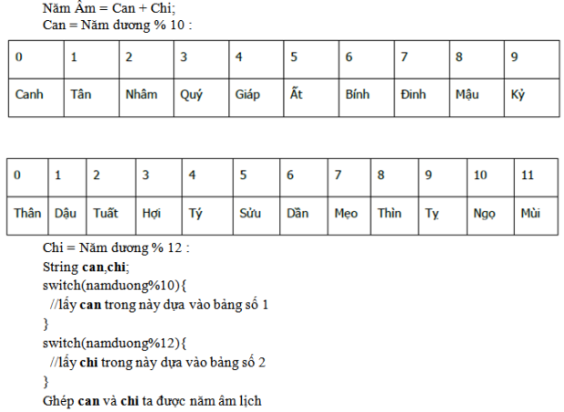
Nội dung bài học

Slide 4


Hey! Coding is easy!
END

